Slide 1
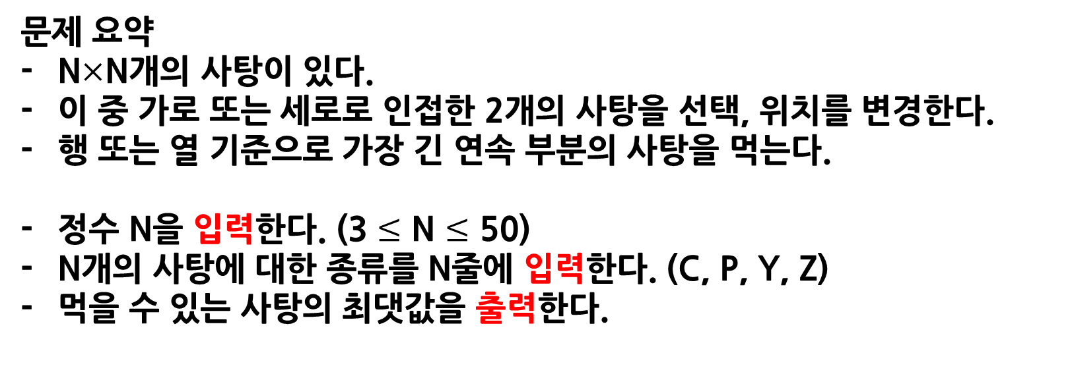
사탕 게임 : BOMBONI
https://www.acmicpc.net/problem/3085
문제 요약
N$×$N개의 사탕이 있다.
이 중 가로 또는 세로로 인접한 2개의 사탕을 선택, 위치를 변경한다.
행 또는 열 기준으로 가장 긴 연속 부분의 사탕을 먹는다.
정수 N을 입력한다. (3 $≤$ N $≤$ 50)
N개의 사탕에 대한 종류를 N줄에 입력한다. (C, P, Y, Z)
먹을 수 있는 사탕의 최댓값을 출력한다.

Slide 2
사탕 게임 : BOMBONI
1st try
112
331
122
위와 같이 어떤 지점을 기준으로 대각선(우하향) 위치에 같은 사탕이 있을 경우,
그리고 해당 위치의 사탕 왼쪽과 위쪽의 사탕이 종류가 다를 경우,
또, 대각선 위치를 가질 수 있을 경우(예외처리)
사탕의 위치를 (1)왼쪽 사탕과 변경, (2)위쪽 사탕과 변경하여 최대 연속 개수 파악.
배열의 한 열(n), 한 행(n)을 기준으로 각각의 성분을 확인(*n) → 2n²

Slide 3
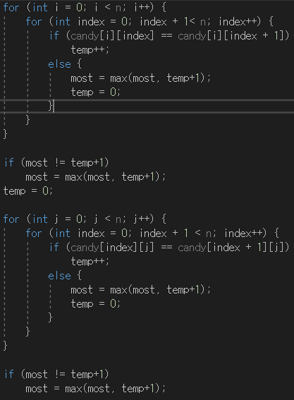
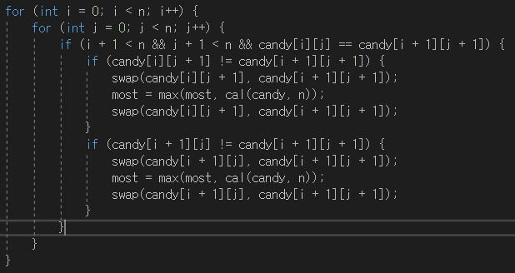
사탕 게임 : BOMBONI
1st try

Slide 4
사탕 게임 : BOMBONI
2nd try
121
331
122
교환할 필요가 없을 경우를 생각하지 못함.
조건을 따지기 전에 먼저 교환을 하지 않은 배열에 대한 최대 연속 개수를 저장.

Slide 5
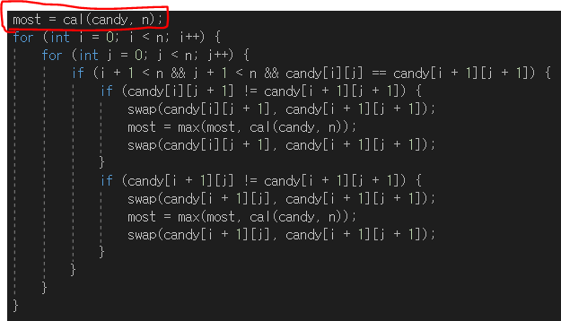
사탕 게임 : BOMBONI
2nd try

Slide 6
사탕 게임 : BOMBONI
3rd try
123
131
322
우하향 대각선 위치 뿐만이 아닌 우상향 또는 좌하향의 대각선 위치도 생각해야함.
323
141
323
그리고, 행 또는 열 기준으로 같은 축에 속하는데 한 칸 떨어져 있을 경우도 생각.
즉 6가지 경우가 생기게 되고 이쯤 되니 방법이 틀린 것 같다는 느낌을 받음;;
또한 이제까지 배열 기준점으로부터 오른쪽, 아래쪽을 지향하며 생각하고 있었으나 그 반대쪽 역시 생각해야 함을 깨달음. 경우의 수는 12가지. 포기하고 정답을 검색.

Slide 7
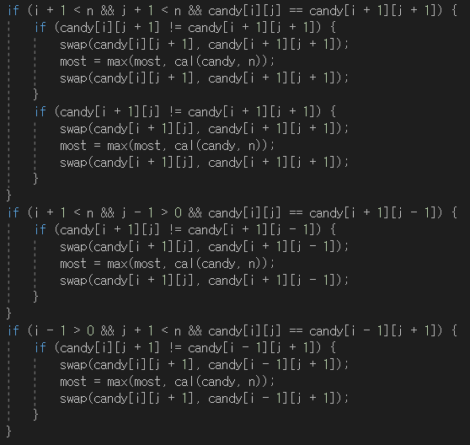
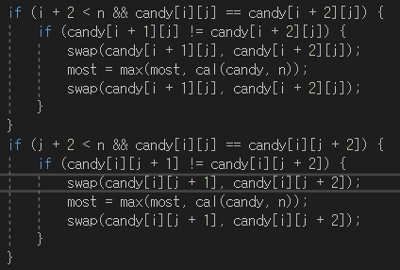
사탕 게임 : BOMBONI
3rd try

Slide 8
사탕 게임 : BOMBONI
풀이 참고..
풀이 1
배열의 성분과 인접한 오른쪽 또는 아래쪽 성분이 다르다면 무조건 교환을 하고 확인. (경우의 수가 2로 감소)
교환이 된 배열의 모든 성분으로부터 가로, 세로로 같은 값을 가진 성분 개수를 파악하고 가로, 세로 값 중 최대값을 구함. (중복 발생)
풀이 2
그냥 인접한 모든 2개의 성분을 가로 세로 상관 없이 교환. (불필요한 경우도 존재)
교환이 된 배열에서 교환한 성분을 기준으로 그 행과 열에서만 최대 연속 개수를 파악 (탐색 범위 감소)

Slide 9
사탕 게임 : BOMBONI
풀이 참고..
풀이 1 + 2
배열의 성분과 인접한 오른쪽 또는 아래쪽 성분이 다르다면 무조건 교환을 하고 확인.
교환이 된 배열에서 교환한 성분을 기준으로 그 행과 열에서만 최대 연속 개수를 파악

Slide 10
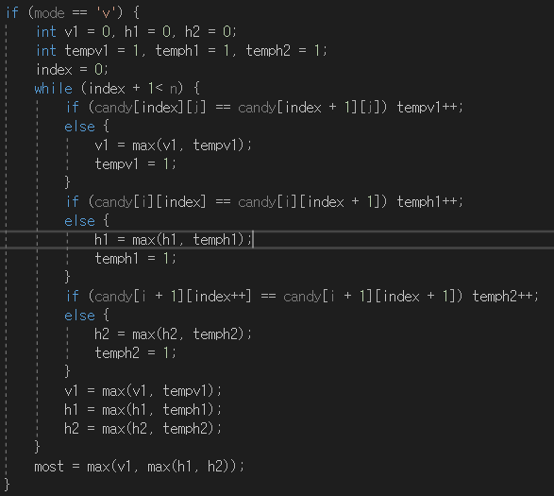
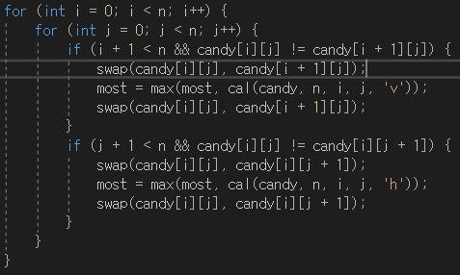
사탕 게임 : BOMBONI
풀이 참고..

Slide 11
사탕 게임 : BOMBONI
풀이 참고..
111
111
111
교환이 되지 않으면 사탕을 먹을 수 없음을 확인. (문제에 명시X)
1111
2222
2222
1111
또한 교환 부분에 대한 행, 열의 최대 연속 개수를 구하면 다른 부분에 대한 연속 개수를 파악하지 않아 문제의 요구 사항과 달라짐.
(참고한 각각의 풀이가 충돌)

Slide 12
사탕 게임 : BOMBONI
최종 풀이
풀이 1 + 2 보완
1st try의 연속 개수 파악에 대한 함수를 수정, 개선하여 사용.
교환의 조건은 풀이 1을 따름.

Slide 13
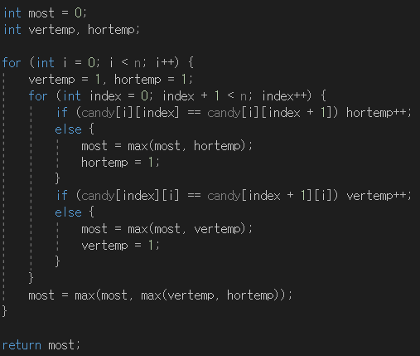
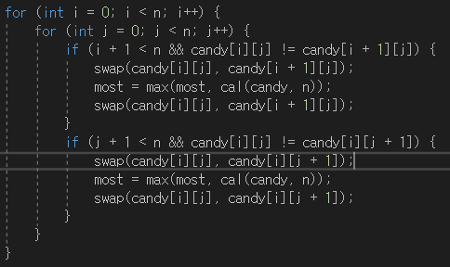
사탕 게임 : BOMBONI
최종 풀이

Slide 14
